Slide 1
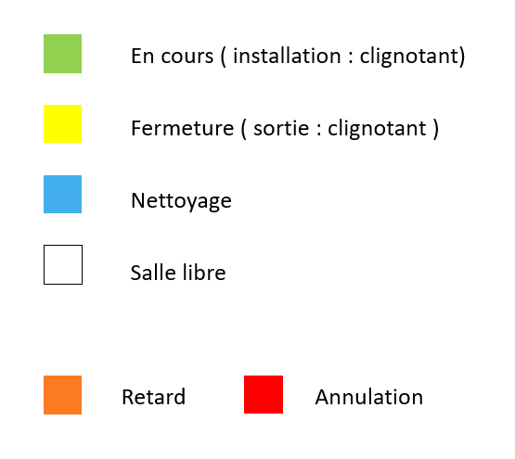
2
3
4
5
1
6
7
8
9
10
1 2 3
4 5
6 7 8
9 10
NOM - Prénom – Chirurgien - Intervention
NOM - Prénom – Chirurgien - Intervention
NOM - Prénom – Chirurgien - Intervention
NOM - Prénom – Chirurgien - Intervention
NOM - Prénom – Chirurgien - Intervention
NOM - Prénom – Chirurgien - Intervention
NOM - Prénom – Chirurgien - Intervention
NOM - Prénom – Chirurgien - Intervention
NOM - Prénom – Chirurgien - Intervention
NOM - Prénom – Chirurgien - Intervention

Slide 2
Statuts possibles pour les salles et affichages des couleurs :
En cours ( installation : clignotant)
Fermeture ( sortie : clignotant )
Nettoyage
Salle libre
Retard Annulation

Slide 3
1
1 2 3
4 5
6
NOM - Prénom – Chirurgien - Intervention
NOM - Prénom – Chirurgien - Intervention
NOM - Prénom – Chirurgien - Intervention
2
7
NOM - Prénom – Chirurgien - Intervention
NOM - Prénom – Chirurgien - Intervention
3
6 7 8
9 10
8
NOM - Prénom – Chirurgien - Intervention
NOM - Prénom – Chirurgien - Intervention
NOM - Prénom – Chirurgien - Intervention
4
9
NOM - Prénom – Chirurgien - Intervention
NOM - Prénom – Chirurgien - Intervention
5
10

